Slide 1
CSNS加速器控制系统运行总结 2017.8-2018.7 张玉亮 2018年9月12日 代表加速器控制组
CSNS首届年会 广东，惠州

Slide 2
主 要 内 容
总体运行情况
主要问题及解决方法
改进及升级主要工作
下一步工作重点
2

Slide 3
总体运行情况
3

Slide 4
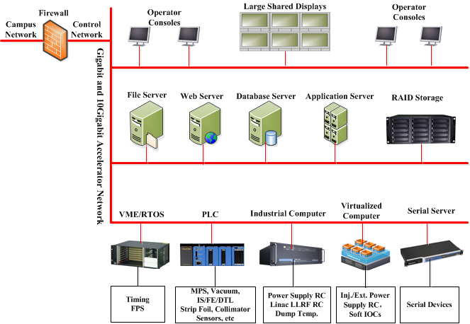
总体运行情况
信息展示应用
数据库及服务
设备级控制/
全局控制
4

Slide 5
总体运行情况
全局系统：机器保护系统、定时系统、加速器控制网保持了高可靠及高稳定运行；
设备级本地及远程控制系统，在调束期间总体上没有出现影响出束的故障；
服务器、数据库运行可靠稳定，为调束及设备调试提供了较好的数据支持服务。
关于上层OPI操作及显示的问题，控制组组员基本上可以做到通过电话或视频快速解决问题。
5

Slide 6
总体运行情况
截至目前，系统运行稳定，故障率很低。对运行中出现的所有与控制系统相关的问题，组里均进行了深入的研究，并给出研究结果。
6
6

Slide 7
主要问题及解决方法
7

Slide 8
主要问题及解决方法
2017.11.9，RTBPS02发生故障，MPS未能执行联锁停束。
解决方法：
对原MPS系统PLC程序、信号表、站点互联方式、机柜接线端子进行全面细致检查和改进。
新建MPS-B系统，接入关键电源和PPS信号，和原MPS同时独立运行，实现MPS系统双联锁。
成立MPS联合测试小组，对MPS系统进行全面测试。
MPS 联锁PLC程序修改，需报备工程经理部审批，且修改后需要进行全面测试。
8
8

Slide 9
主要问题及解决方法
2017.8.18、2018.3.25,各发生一次定时系统出现全域性丢失一个周期的25Hz触发信号，导致DTL1-4、环主B、Q电源同时掉功率。
原因：还没有定位到导致该问题的原因。
已进行工作：添加在线监测手段
9
9

Slide 10
改进及升级主要工作
10

Slide 11
改进及升级主要工作
MPS新接入三台LRBT校正子电源联锁信号
FPS瞬时保护停IS引出电源定时时间缩短为1.1秒
刀片服务器虚拟化平台扩容升级
部署控制网和园区网的CA Gateway
控制网CA访问控制策略研究及部署
环引出定时插件升级，可调延迟范围更大
束流打靶时间自动统计应用程序开发
设备组新增或设备更换完成相关软件程序升级，如:新增校正子电源远控、DTL水冷控制、切束电源控制、真空控制侧阀联锁等。
。。。。。。
11
11

Slide 12
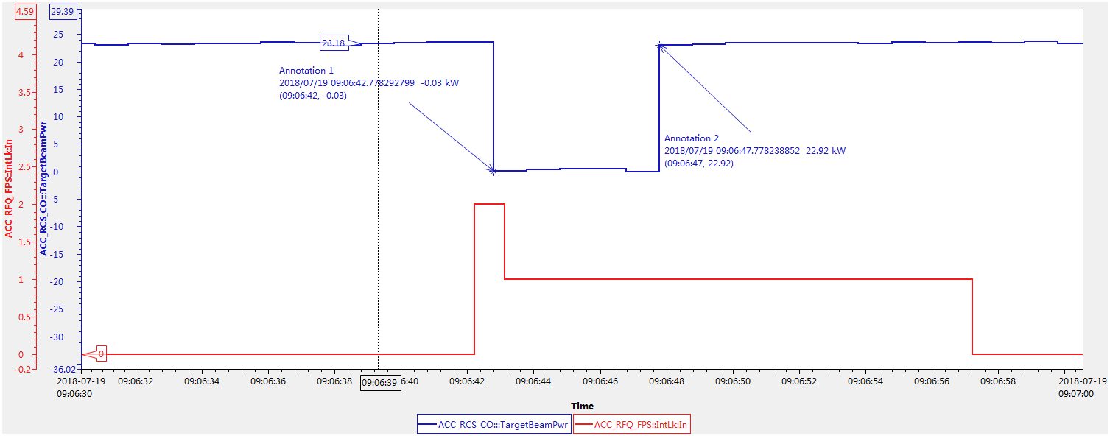
FPS瞬时保护停引出定时时间缩短为1.1秒
为了配合定位RFQ腔体打火原因，瞬时保护时FPS强制停IS引出定时4.73秒。如果每天发生瞬时保护200次，由于瞬时保护导致的停束流总时间约为16分钟。

Slide 13
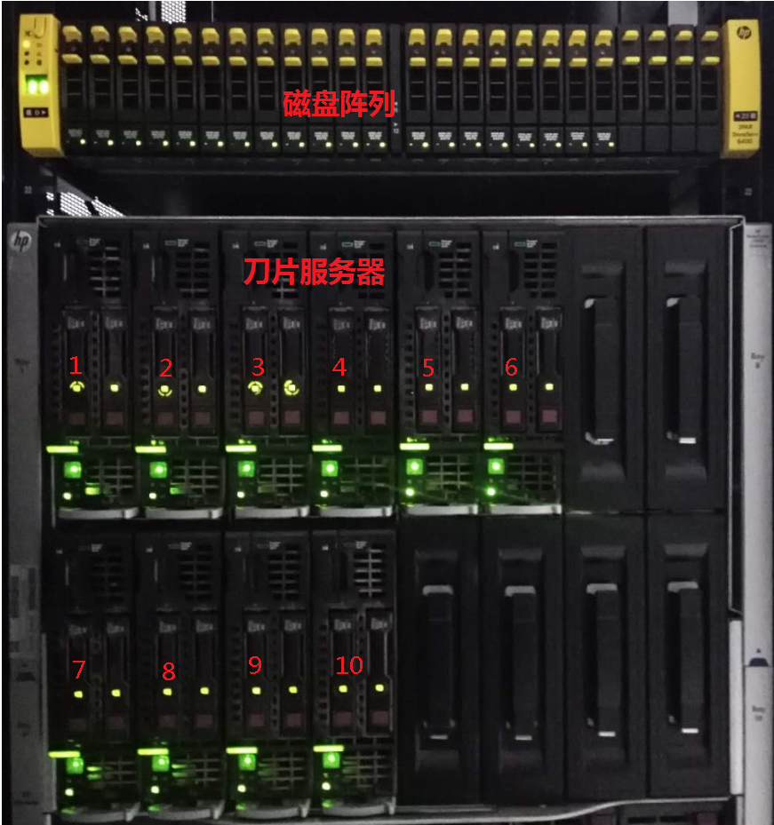
刀片服务器虚拟化平台扩容升级
依赖VMware的高可用(HA)和任务自动迁移(vMotion)模块，提供高可靠、高稳定的平台。
刀片数量: +2 -> 6
内容容量: +1TB -> 1536M
CPU颗数: +2 -> 12
存储容量: +23T -> 30T

Slide 14
控制网和校园网CA Gateway部署
缺点：
过多的CA连接，增加IOC及网络的负担
CA Address List太多地址，查找PV太慢
CSS
CSS
Client
Client
Client
CSS
Server
IOC
IOC
IOC
Meter
Power Supply
Camera
图 CA客户端直接访问IOC示意图

Slide 15
控制网和校园网CA Gateway部署
每个IOC只有一个CA连接，Gateway负责响应客户端的CA请求。
CSS
CSS
Client
Client
Client
CSS
Server
GW
Client
Server
IOC
IOC
IOC
Meter
Power Supply
Camera
图1 CA客户端通过Gateway访问IOC示意图

Slide 16
控制网和校园网CA Gateway部署
CSS
CSS
Client
校园网
Campus GW
计算中心专业防火墙
控制网
BI GW
RF GW
PS GW
VAC GW
Cav GW
Util GW
BI IOCs
RF IOCs
PS IOCs
VAC IOCs
Cav IOCs
Util IOCs
图1 CA Gateway部署方案

Slide 17
控制网CA 访问控制策略部署
控制网的任意一台机器，通过IOC的IP及PV名字,即可进行写操作。
CSS
CSS
Client
Client
Client
CSS
Read/Write
IS TM IOC
LRF TM IOC
PS TM IOC
BI TM IOC

Slide 18
控制网CA 访问控制策略部署
仅限指定的机器,才能对指定PV进行写操作，配合CaPutLog可对写操作进行追溯。
CSS
CSS
Client
Client
Client
CSS
Read/Write
IS TM IOC
LRF TM IOC
PS TM IOC
BI TM IOC

Slide 19
控制网CA 访问控制策略部署
控制网内所有机器，都具备PV的读权限。
CSS
CSS
Client
Client
Client
CSS
Read
IS TM IOC
LRF TM IOC
PS TM IOC
BI TM IOC

Slide 20
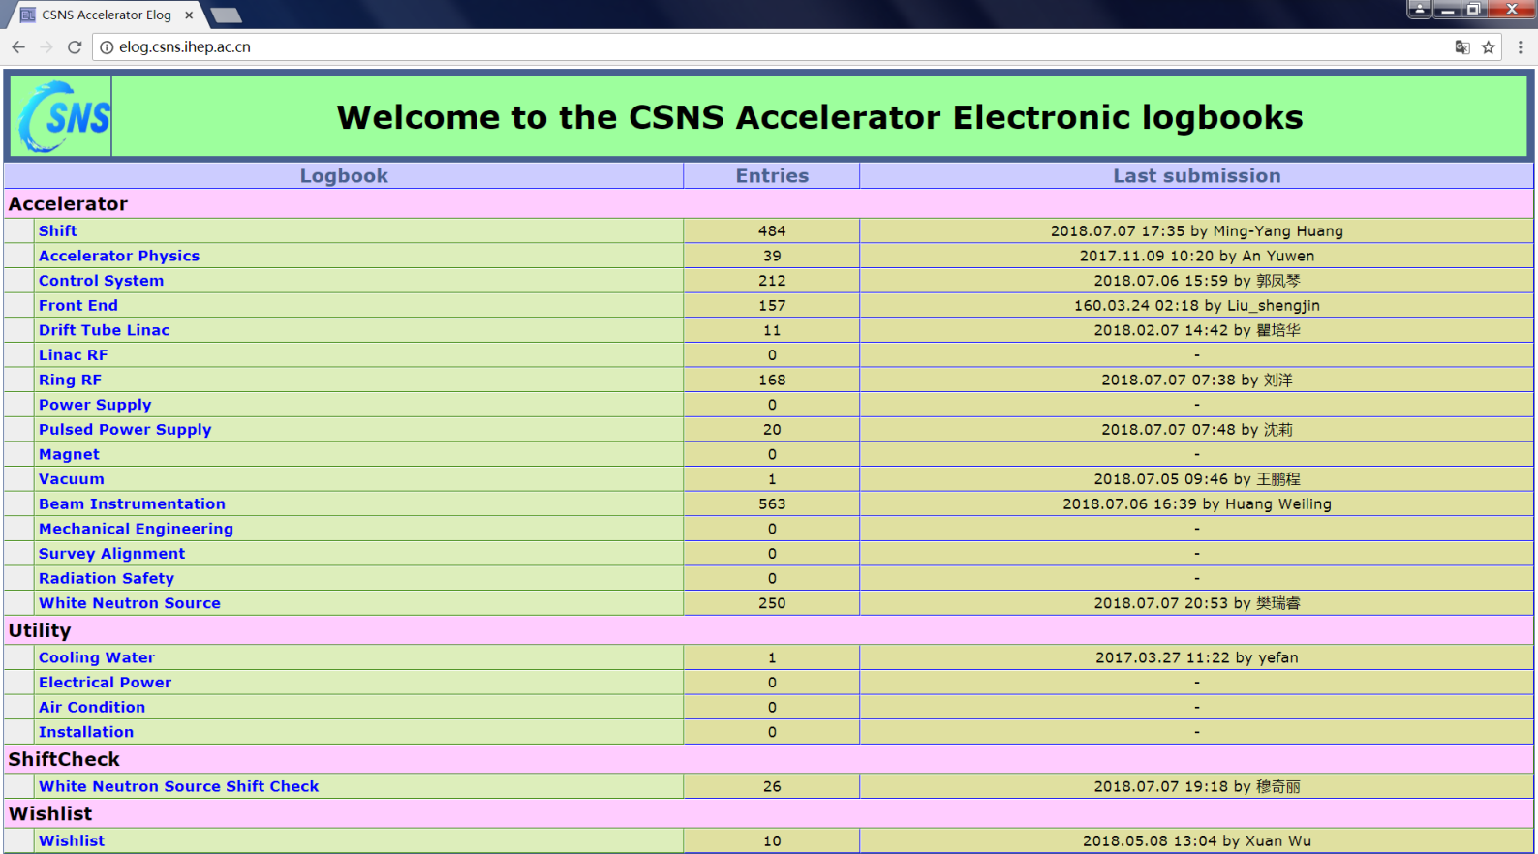
ELOG
加速器16个logbook中有11个在使用
注册用户：107，半年点击量：11万+
日志数量TOP3：束测、物理、反角白光

Slide 21
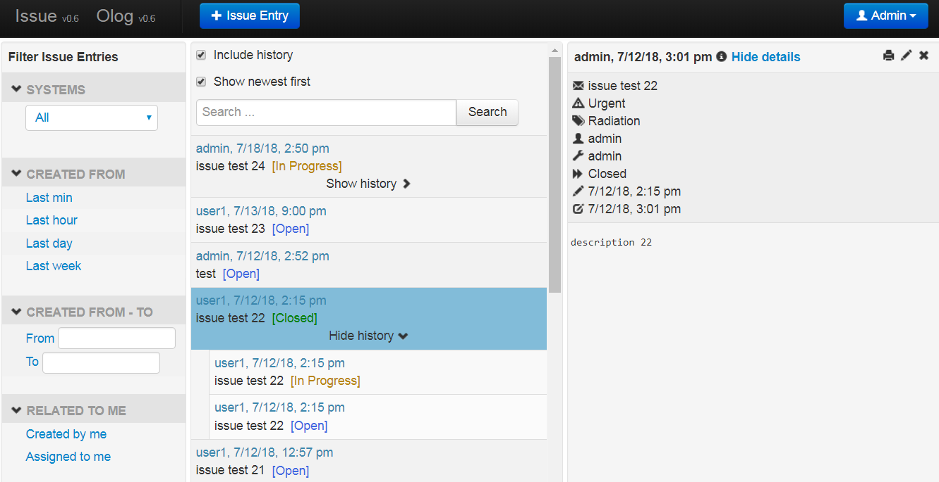
Issue Tracking System
记录和跟踪装置运行维护过程中遇到的问题。

Slide 22
下一步的工作重点
全力保障加速器控制系统稳定可靠运行。
逐步完善CSNS加速器控制系统的工作，稳步提升服务能力。包括更多信息在园区网的发布，部分系统（例如真空）的工作状况预测，部分监控的完善等。
继续推动组内专业工作的开展，扎实地做好相关工作，逐步实现稳定、持续的产出。
22

Slide 23
谢谢！
感谢各设备组对控制组工作的支持，
控制组会继续努力提供更好的服务！

